Slide 1


Analyse et Modélisation des Données du Play Store
Présenté par : Amani YAHIA BEY Ouil LEKHCHINE
Nassim Arslan Benhamed
Enseignant référant – Ajmi Faiza , Demoli
L3 SDN - Université catholique de Lille

Slide 2
Table de matières
INTRODUCTION
01
ANALYSE DES DONNES
02
DATA VISUALISATION
03
MACHINE LEARNING
04
Résultats obtenu
05

Slide 3
01
Introduction
T
4
🠺
🠺
Notes:
Dans le cadre de ce projet, nous avons analysé des données provenant du Play Store afin d'aider deux utilisateurs spécifiques, Mme Ajmi et M. Demoli, à sélectionner les applications les plus pertinentes en fonction de leurs intérêts et préférences. Les utilisateurs sont souvent confrontés à un grand nombre d'applications similaires, ce qui rend difficile la sélection de l'application la plus adaptée à leurs besoins spécifiques.

Slide 4





Mme Ajmi
M. Demoli
googleplaystore.csv
g_user_reviews.csv
FAMILY
TOOLS
BUSINESS
PRODUCTIVITY
Notes:
Nous avons utilisé des données provenant de deux fichiers principaux du Play Store : googleplaystore.csv pour les informations sur les applications et googleplaystore_user_reviews.csv pour les avis des utilisateurs. Ces données incluent des attributs tels que le nom de l'application, la catégorie, la note, le nombre de téléchargements, le type (gratuite ou payante), le prix, et le groupe d'âge cible.
"L'objectif principal de ce projet est de filtrer et recommander des applications adaptées aux intérêts spécifiques des utilisateurs. Nous avons deux utilisateurs cibles : Mme Ajmi et M. Demoli.
Mme Ajmi est particulièrement intéressée par les applications de la catégorie 'FAMILY' et 'BUSINESS', tandis que M. Demoli préfère les applications de 'TOOLS' et 'PRODUCTIVITY'.

Slide 5
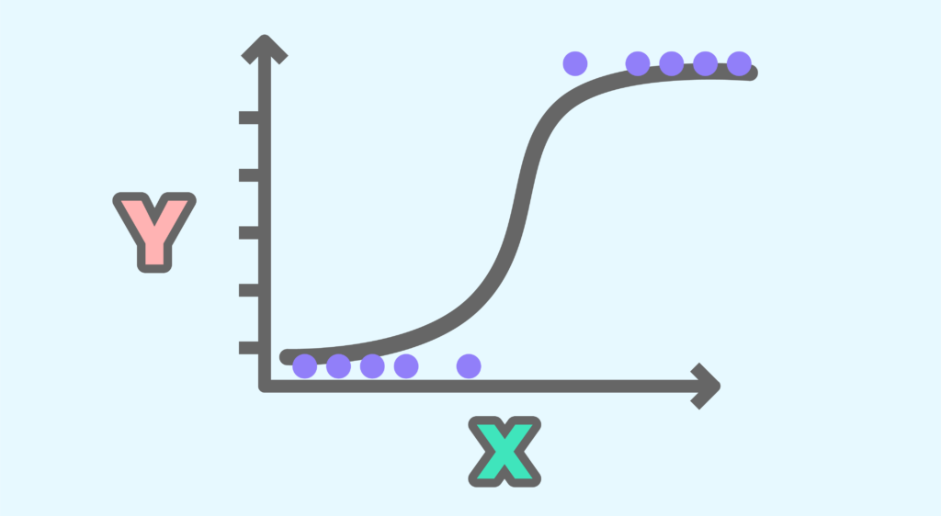
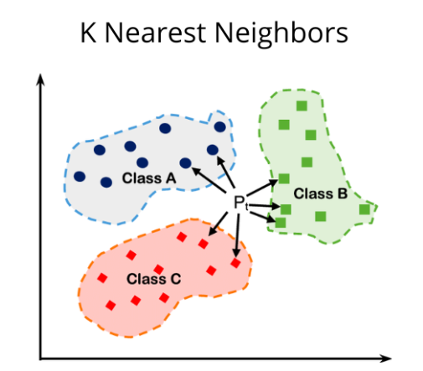
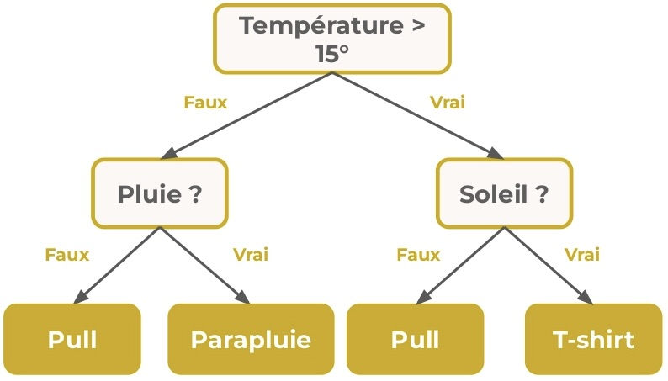

Techniques de machine Learning
la régression logistique
le K-Nearest Neighbors (KNN)
Les arbres de décision
Notes:
Pour répondre à leurs besoins, nous avons analysé les données du Play Store et appliqué différentes techniques de machine learning, notamment la régression logistique, le K-Nearest Neighbors (KNN) et les arbres de décision.
Nous avons calibré et optimisé ces modèles pour obtenir les meilleures recommandations possibles. Notre objectif est de fournir à chaque utilisateur des suggestions d'applications qui correspondent précisément à leurs préférences, en rendant le processus de sélection plus efficace et pertinent."

Slide 6
02
EXPLORATION
T
4
🠺
🠺

Slide 7

01
Exploration Initiale des Données
02
Définition de la Target
Exploration
03
Traitement des Valeurs Manquantes et Anormales
04
Filtrage des Données et Visualisation
05
Nettoyage et Transformation des Données
Notes:
Pour répondre aux questions d'intérêt posées dans notre projet, nous avons adopté une approche méthodique en utilisant des techniques d'analyse , qui sont 1/2/3/4/5
Ces étapes étaient nécessaires pour garantir que les données étaient propres et prêtes pour l'entraînement des modèles de machine learning. La visualisation des données a aidé à identifier les tendances et les relations entre les variables, essentielles pour répondre aux questions d'intérêt de Mme Ajmi et M. Demoli. En nettoyant les données et en traitant les valeurs manquantes et anormales, nous avons amélioré la qualité des résultats et la performance des modèles.
Exploration Initiale des Données : Étude préliminaire pour comprendre la structure et les caractéristiques des données.
Définition de la Target : Identification de la variable cible (variable dépendante) que les modèles de machine learning doivent prédire. (category)
Traitement des Valeurs Manquantes et Anormales : Gestion des données manquantes et des valeurs aberrantes pour éviter les biais et améliorer la précision.
Filtrage des Données et Visualisation : Sélection et visualisation des données pertinentes pour repérer les tendances et relations.
Nettoyage et Transformation des Données : Préparation des données pour qu'elles soient adéquates pour les modèles de machine learning.

Slide 8
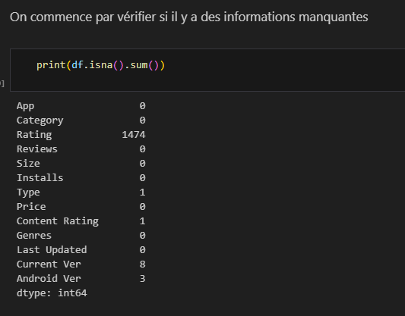
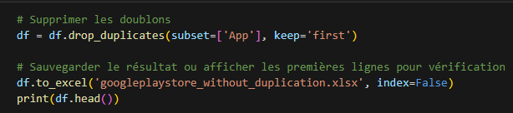
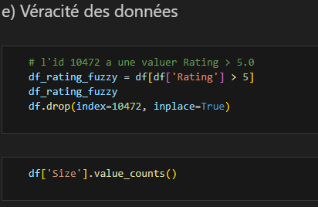
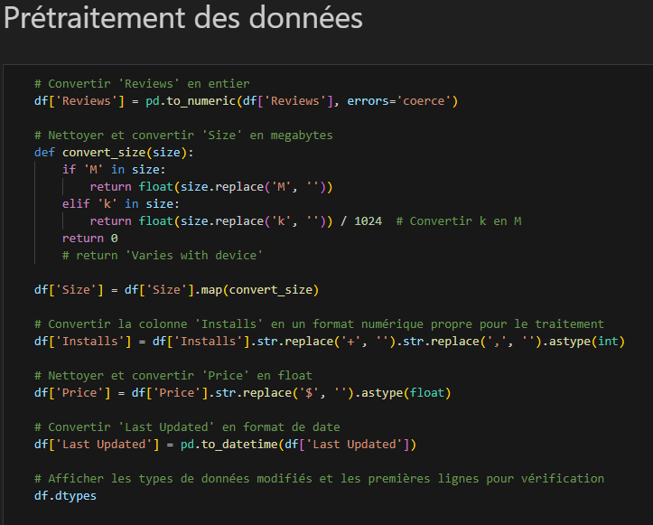
1
3
Suppression des doublons.
Suppression des valeurs manquantes critiques
Explication
4
Vérifier la véracité des données
Encodage des variable catégorielle en numérique
2
Notes:
"Pour garantir la qualité de notre analyse, la préparation des données a été une étape cruciale. Nous avons commencé par le nettoyage des données en supprimant les valeurs manquantes critiques pour éviter les biais dans l'analyse. Ensuite, les colonnes catégorielles ont été encodées en variables numériques pour les rendre compatibles avec les algorithmes de machine learning que nous avons utilisés.
Nous avons également supprimé les doublons pour éviter les répétitions qui pourraient fausser les résultats. De plus, les valeurs nulles ont été soigneusement traitées pour garantir que l'ensemble de données utilisé soit le plus complet et précis possible.
Une étape Final a été la vérification de la véracité des données. Par exemple, nous avons supprimé les valeurs de Rating supérieures à 5, car cela n'existe pas dans la réalité. Ces étapes ont permis d'assurer la fiabilité et la validité de notre analyse et modélisation."

Slide 9
03
Visualisations
T
2
🠺
🠺

Slide 10
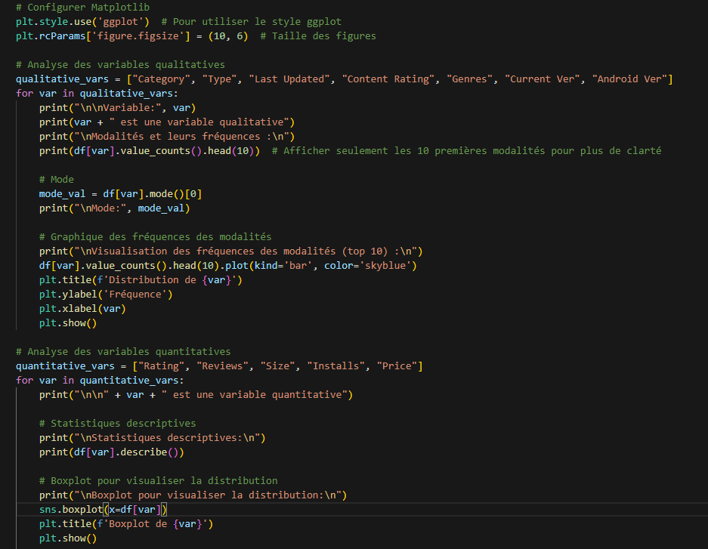

Visualisations
T
1
🠺
Extrait du code
🠺
Première étape: Pour explorer nos données, On a utilisé le code suivant pour créer des graphes pour les valeurs quantitatives et qualitatives.
Notes:
"Pour explorer nos données, nous avons configuré Matplotlib avec le style ggplot pour obtenir des graphiques esthétiques. Nous avons ensuite analysé les variables qualitatives telles que la catégorie, le type et la dernière mise à jour. Pour chaque variable, nous avons affiché les modalités les plus fréquentes et créé des graphiques en barres pour visualiser les fréquences.
Pour les variables quantitatives comme la note et le nombre d'avis,
nous avons généré des statistiques descriptives, des boxplots pour visualiser la distribution et des histogrammes pour montrer la fréquence des différentes valeurs.

Slide 11
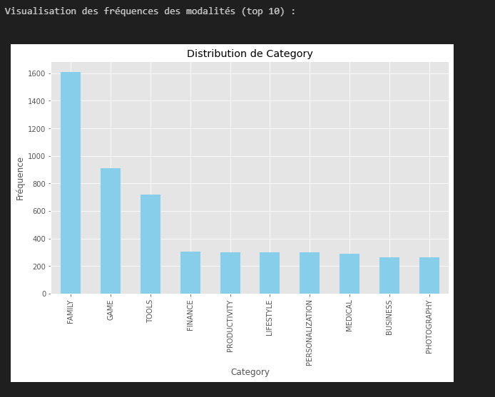
Visualisations
T
Graphique en barres pour la variable
1
🠺
« Category »
🠺
Exemple: Visualisation des Variables Qualitatives
Notes:
Ce graphique montre la distribution des catégories d'applications dans notre ensemble de données. On observe que la catégorie 'FAMILY' est la plus représentée, avec plus de 1600 applications, suivie par 'GAME' et 'TOOLS'. Cela indique que les applications familiales, de jeux et d'outils sont les plus courantes sur le Play Store.

Slide 12
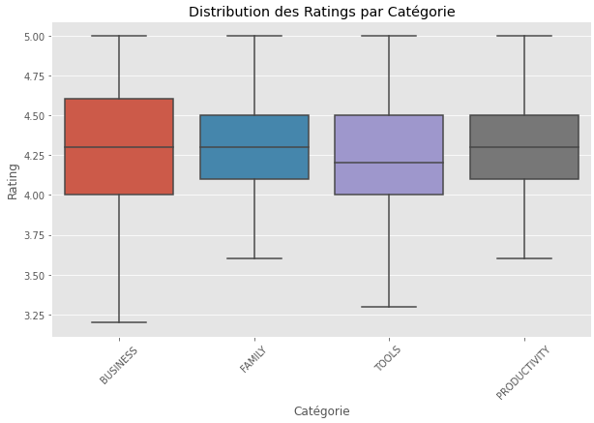
Visualisations
T
1
Boxplot montre la distribution des notes par catégorie
🠺
« Category »
🠺
Exemple: Visualisation des Variables Quantitatives
Notes:
Ce boxplot montre la distribution des notes par catégorie pour les catégories 'BUSINESS', 'FAMILY', 'TOOLS' et 'PRODUCTIVITY',
qui sont celles qui nous intéressent pour la machine learning. On peut voir que les notes varient entre 3.25 et 5 pour toutes les catégories,
avec des médianes proches de 4.25. Ce type de visualisation nous aide à comprendre la variation des notes au sein de chaque catégorie et à identifier les tendances générales.

Slide 13
Visualisations
T
1
🠺
🠺
D'autres Visualisations Traitées dans le Code
Distribution des Catégories d'Applications
Distribution des Ratings par Catégorie
Distribution des Prix
Applications les Plus Populaires par Catégorie
Tendance des Notes Moyennes par Année
Relation entre les Notes et le Nombre de Téléchargements
Scatter Plot par Catégorie
Joint Plot avec Transformation Logarithmique
Notes:
On a fait d’autre graphe qui nous permettent d'identifier des tendances, des relations et des anomalies cruciales pour répondre aux questions d'intérêt de Mme Ajmi et M. Demoli.
La lisibilité et la clarté de ces visualisations assurent qu'elles sont auto-suffisantes et faciles à interpréter, aidant ainsi à tirer des conclusions valides et pertinentes.

Slide 14
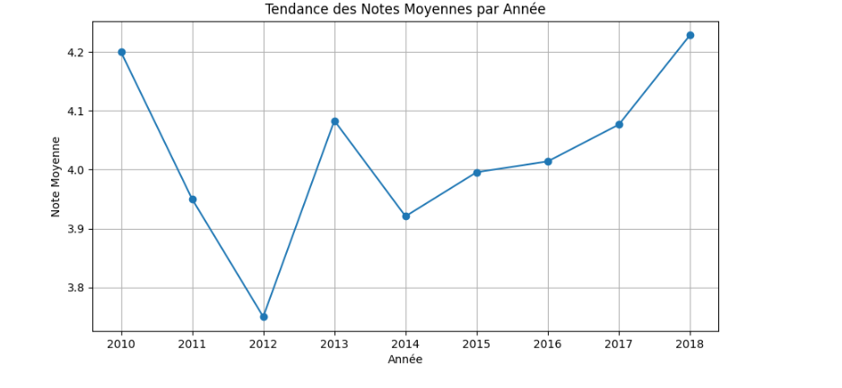
Visualisations
T
1
🠺
🠺
Exemple 1 : Tendance des Notes Moyennes par Année
Notes:
Ce graphique linéaire montre l'évolution des notes moyennes des applications au fil des ans. On observe une tendance à l'amélioration des notes,
ce qui peut indiquer une augmentation de la qualité des applications au fil du temps.
Par exemple, après une baisse en 2012, les notes moyennes montrent une amélioration continue jusqu'en 2018.
Cette information est cruciale pour les développeurs et les utilisateurs,
car elle reflète les efforts continus pour améliorer les applications. Pour notre machine learning, cette tendance à l'amélioration peut influencer la pondération des critères de qualité des applications

Slide 15
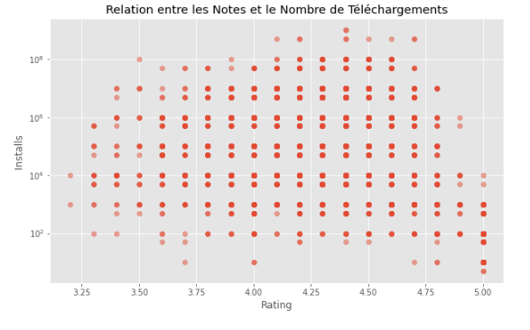
Visualisations
T
1
🠺
🠺
Exemple 2 :
Relation entre les Notes et le Nombre de Téléchargements
Notes:
Ce scatter plot montre une relation positive entre les notes des applications et leur nombre de téléchargements.
Les applications mieux notées tendent à avoir plus de téléchargements, indiquant que la qualité perçue influence fortement la popularité.

Slide 16
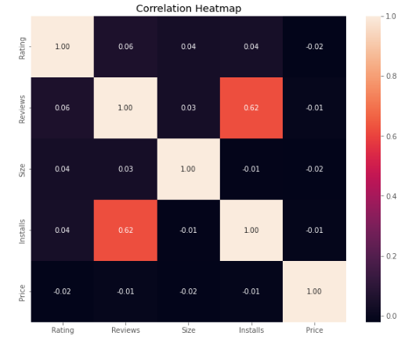
Visualisations
T
1
🠺
🠺
Exemple 3 :
Heatmap de Corrélation
Notes:
### Analyse de la Heatmap de Corrélation
Cette heatmap de corrélation montre les relations entre différentes variables numériques des applications du Play Store. Voici les principales observations :
1. **Reviews et Installs** : Il y a une corrélation positive significative (0.62) entre le nombre d'avis (Reviews) et le nombre de téléchargements (Installs). Cela indique que les applications avec plus d'avis tendent à avoir un plus grand nombre de téléchargements.
2. **Autres Corrélations** : Les autres corrélations sont faibles, suggérant que les variables telles que la note (Rating), la taille (Size), et le prix (Price) n'ont pas de relations fortes les unes avec les autres dans ce dataset.
3. **Implications pour la Machine Learning** :
- Les fortes corrélations, comme celle entre les avis et les téléchargements, peuvent être des indicateurs importants pour les modèles prédictifs.
- Les faibles corrélations montrent que ces variables apportent des informations uniques et ne sont pas redondantes, ce qui est bénéfique pour la diversité des caractéristiques dans les modèles de machine learning.
Cette heatmap est un outil essentiel pour comprendre les relations entre les variables et pour identifier les caractéristiques pertinentes à inclure dans les modèles de machine learning.

Slide 17

04
Modèle de Prédiction
T
2
🠺
🠺

Slide 18

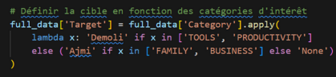
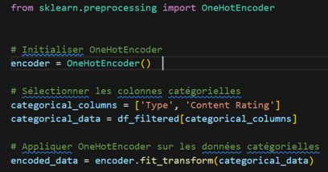
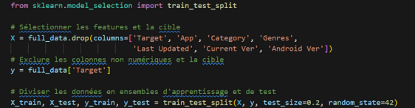
Modèle de Prédiction
T
1
🠺
Première étape: PRÉPARATION DES DONNÉES POUR LA PRÉDICTION
🠺
01
CHOIX TARGET
03
ONEHOT ENCODER
DIVISER LE DATASET EN ENSEMBLE
02
Notes:
L’optimisation combinatoire est un domaine des mathématique et de l’informatique qui vise à trouver des solutions parmi un nombre fini de possibilités par exemple :
1 : a des couts de 10, 20, 30 pour les taches ABC 2 : a des couts de 20, 30, 10 pour les taches ABC
3 : a des couts de 30, 10, 20 pour les taches ABC
Cout minimal de 30 c’est-à-dire : 1 = A10 2=C10 3=B10

Slide 19
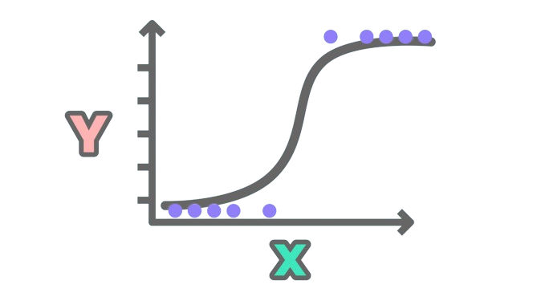
Modèle de Prédiction
T
1
🠺
Modélisation et Évaluation avec Régression Logistique:
🠺
03
Prédire et évaluer
01
Initialiser
02
Résultat de la prédiction :
69,29%
Entrainer
Notes:
L’optimisation combinatoire est un domaine des mathématique et de l’informatique qui vise à trouver des solutions parmi un nombre fini de possibilités par exemple :
1 : a des couts de 10, 20, 30 pour les taches ABC 2 : a des couts de 20, 30, 10 pour les taches ABC
3 : a des couts de 30, 10, 20 pour les taches ABC
Cout minimal de 30 c’est-à-dire : 1 = A10 2=C10 3=B10

Slide 20

Merci pour votre attention!

